Slide 1

Universidad Nacional de Río Negro
Int Partículas, Astrofísica & Cosmología - 2021
Unidad 04–Cosmología
Clase U04 C01 - 14/16
Fecha 03 Nov 2021
Cont Universo en expansión
Cátedra Asorey

Slide 2

Contenidos: un viaje en el tiempo y el espacio
Unidad 4
Cosmología,
lo más grande
Unidad 3
Astrofísica,
escalas grandes
Unidad 2
Astrofísica,
escalas medias
Unidad 1
Partículas,
lo más pequeño

Slide 3
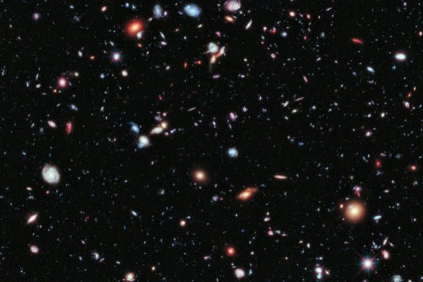
U4: Cosmología, las escalas más grandes
3 encuentros, del 03/Nov al 17/Nov
Modelo cosmológico estándar
  El fondo de microondas.
  Modelo de Friedman-Lemaître-Robertson-Walker.
  El Big Bang. Modelo de Alpher, Bethe & Gamow.
  Modelo LCDM.
Historia térmica del universo.
  Épocas térmicas
  Primeros segundos del universo
  Evolución futura del universo.
  ¿El fin...?
Trabajo unidad → Charla tema a elección 17/Nov

Slide 4
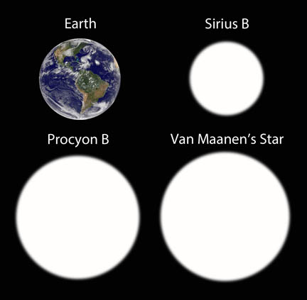
El Sol aplastado al tamaño planetario
Enana Blanca: 10000,000 kg/cm³
Osmio: 0,022 kg/cm³

Slide 5
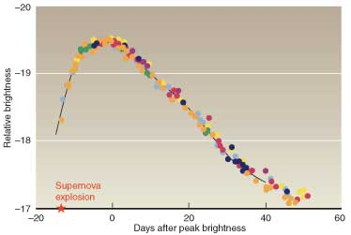
Curvas de luz estándares

Slide 6
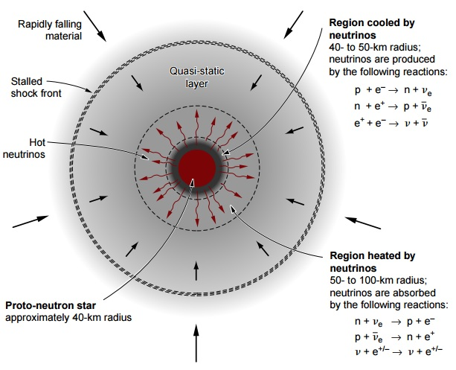
Supernova Tipo II

Slide 7
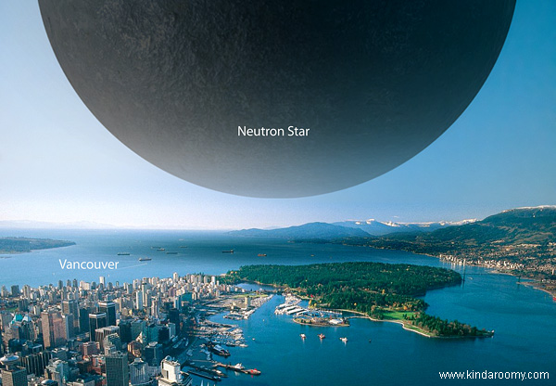
Tamaño de una estrella de neutrones

Slide 8
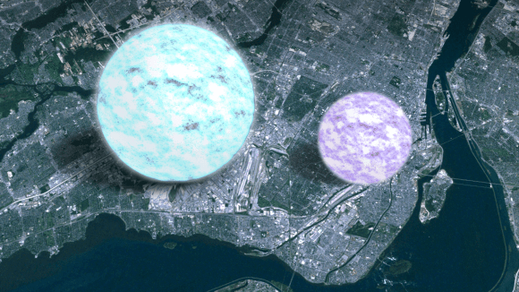
Estrellas de Quarks

Slide 9
Muerte estelar → objetos compactos
Y como siempre, todo depende de la masa …
Enana blanca no relativista
Enana blanca relativista → Chandrasekhar
Estrella de neutrones → Tolman-Oppenheimer-Volkoff
Estrella de quarks → sin teoría pero observacional

Slide 10
Radio de Schwarzschild
Notar que no depende de la masa, es una relación entre el tamaño y la masa → densidad
Sol, R_{SCH} ~ 3 km. Tierra, R_{SCH} ~ 9 mm. Agujero negro central, R_{SCH} ~ 0,1 UA. AGN ~ 50 UA ~ 1 mpc
El radio de Schwarzschild divide al Universo en dos regiones
  → nada puede escapar → Horizonte de Sucesos

Slide 11
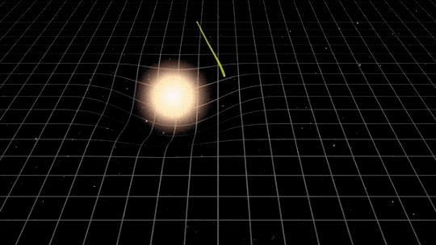
Lente gravitacional: la luz se mueve en líneas rectas en un espacio tiempo curvo (geodésica)

Slide 12
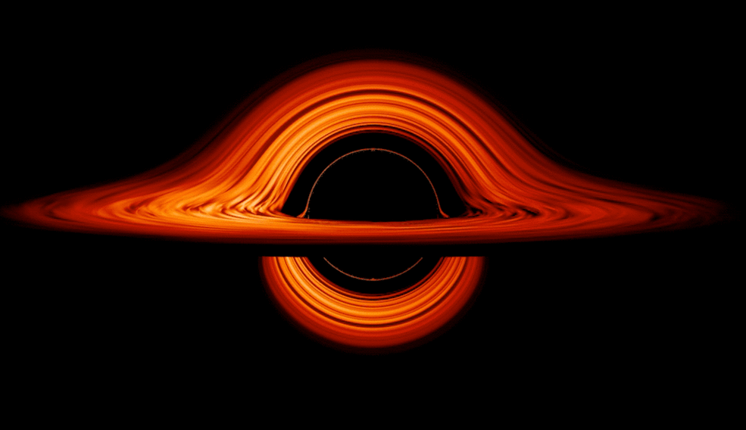
Un agujero negro realista

Slide 13
La gravedad tiene dos propiedas únicas:
Hay un sólo tipo de carga gravitatoria → masa → m_{g}
  Carga gravitatoria m_{g} es la misma que la masa inercial m_{i}.
  Como veremos, esto tiene profundas implicaciones
La gravedad siempre es atractiva
  Las otras fuerzas se compensan
  La gravedad es débil, pero al final termina imponiéndose
  → Colapso gravitatorio: compresión debida a la gravedad
Principio de equivalencia

Slide 14
Aceleración de la gravedad
Sea un cuerpo de prueba de masa m en la superficie de un cuerpo de masa M y radio R
En un campo gravitatorio todos los cuerpos experimentan la misma aceleración debida a la gravedad

Slide 15
Experimento del ascensor

Slide 16
Experimento del ascensor

Slide 17
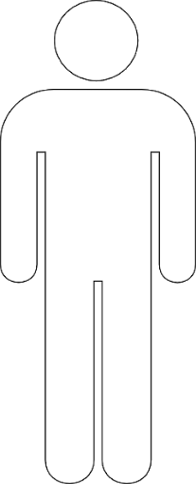
Experimento del ascensor

Slide 18
Experimento del ascensor

Slide 19
Experimento del ascensor

Slide 20
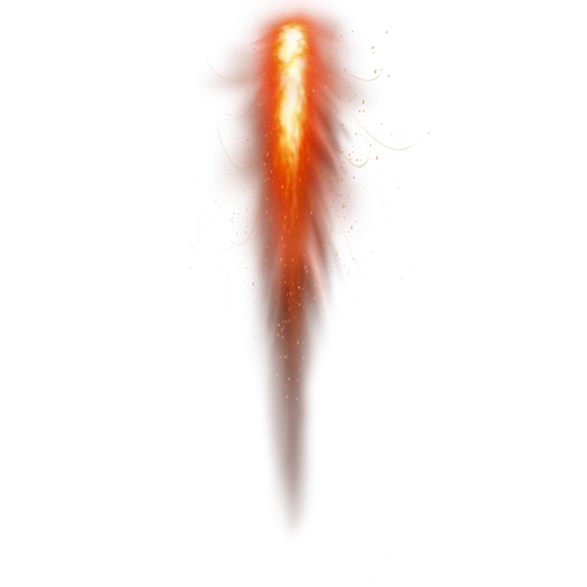
Experimento del ascensor

Slide 21
Experimento del ascensor

Slide 22
Experimento del ascensor

Slide 23
Experimento del ascensor
¿?

Slide 24
Experimento del ascensor
Ouch!

Slide 25
Experimento del ascensor
Oh oh...

Slide 26
Experimento del ascensor
Ouch!

Slide 27
Experimento del ascensor

Slide 28
Experimento del ascensor

Slide 29
Experimento del ascensor

Slide 30
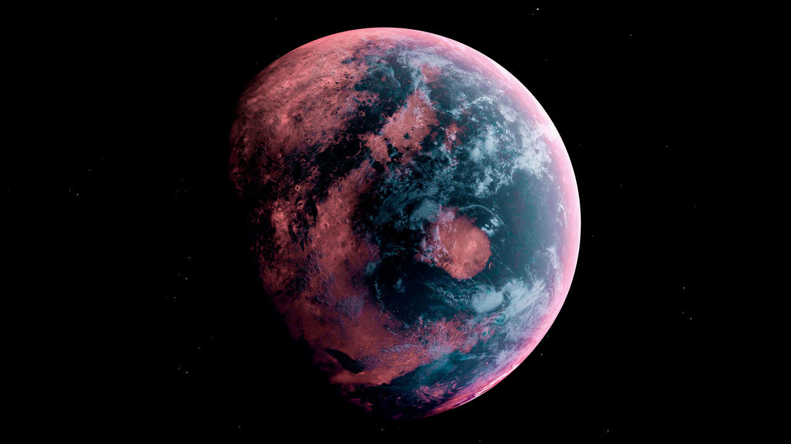
Experimento del ascensor

Slide 31
Experimento del ascensor
¿?

Slide 32
Experimento del ascensor

Slide 33
Experimento del ascensor

Slide 34
Experimento del ascensor
Ouch!

Slide 35
Experimento del ascensor
Oh oh...

Slide 36
Experimento del ascensor
Oh oh...

Slide 37
Experimento del ascensor
Ouch!

Slide 38
Experimento del ascensor

Slide 39
Experimento del ascensor

Slide 40
Experimento del ascensor
El resultado final es el mismo...

Slide 41
Principio de Equivalencia
Un sistema en presencia de un campo gravitatorio es indistinguible de un sistema de referencia no inercial acelerado
No hay ningún experimento que permita distinguir ambos, porque...

Slide 42
Principio de Equivalencia
Principio de equivalencia de Einstein:
Un sistema en presencia de un campo gravitatorio es indistinguible de un sistema de referencia no inercial acelerado
Principio de equivalencia fuerte
No hay ningún experimento que permita distinguir ambos
Principio de equivalencia débil
La masa incercial y la masa gravitatoria son indistinguibles

Slide 43
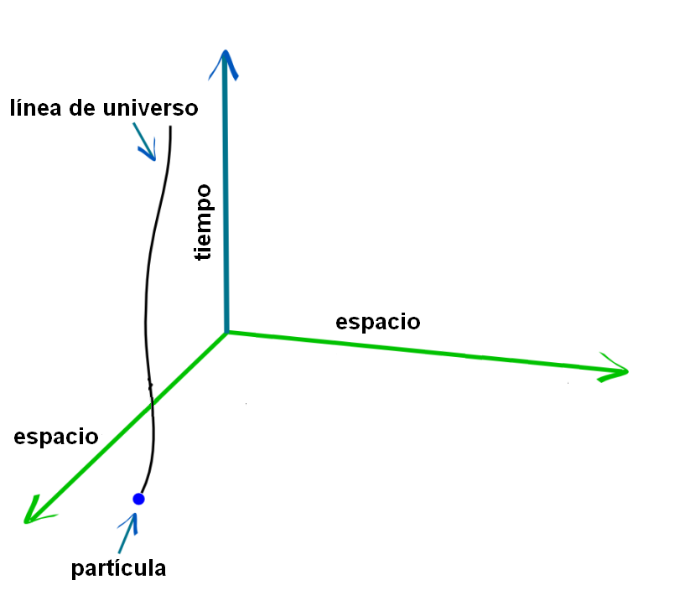
Linea de mundo
Trayectoria descripta por un objeto en el espacio tiempo
Es una entidad cuadridimensional
Usualmente se presenta como una superficie o una línea

Slide 44
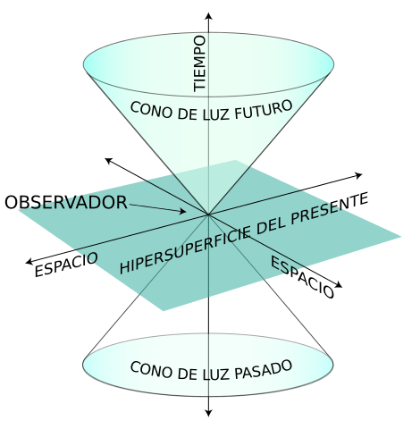
Conos de luz
La velocidad de la luz (maximal) define una hipersuperficie maximal para todos los objetos del Universo
Nada puede estar fuera de los conos de luz

Slide 45
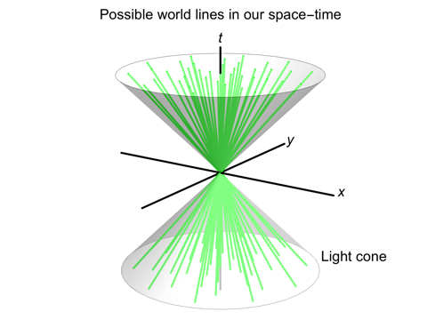
Conos de luz

Slide 46
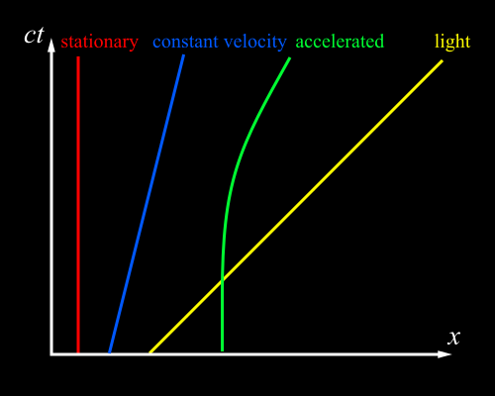
Distintas líneas de mundo

Slide 47
Relatividad general y el tiempo

Slide 48
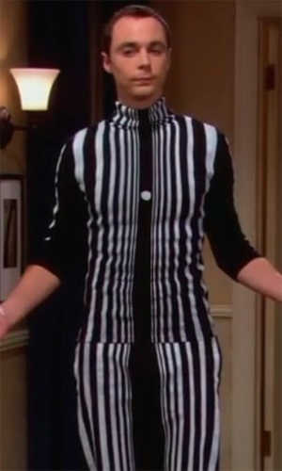
Efecto Doppler
“Es el cambio aparente en la frecuencia de una onda causado por el movimiento relativo entre la fuente de la ondas y el observador”
Dr. Sheldon Cooper

Slide 49
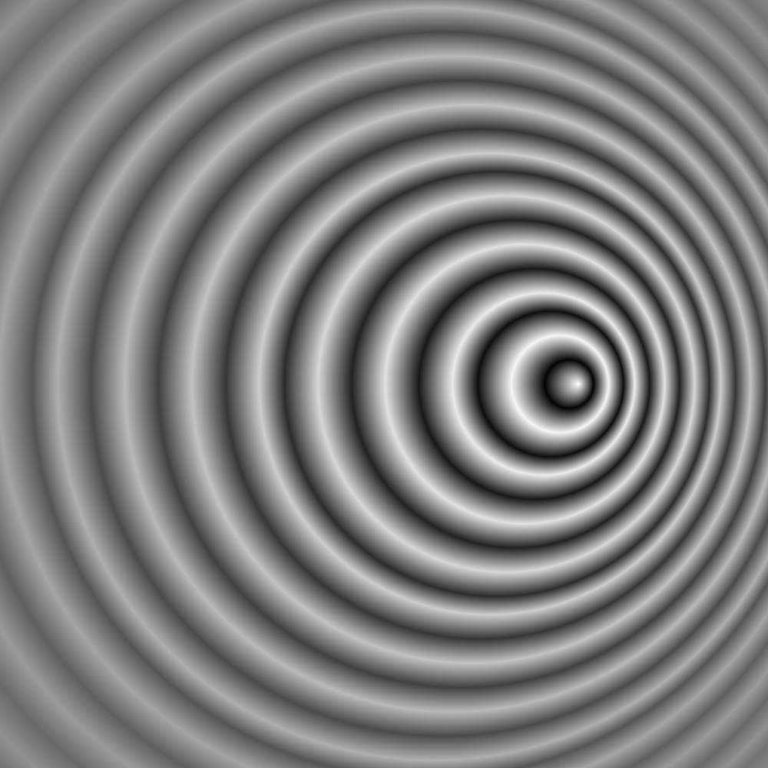
Efecto Doppler en la luz
Pensar en el lanzamiento de pelotas a frecuencia constante
El efecto doppler es un fenómeno ondulatorio

Slide 50
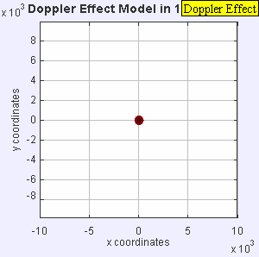
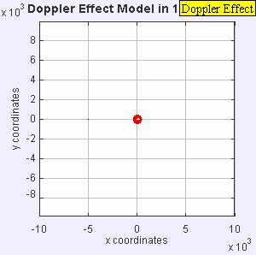
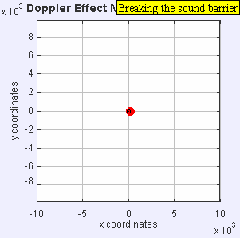
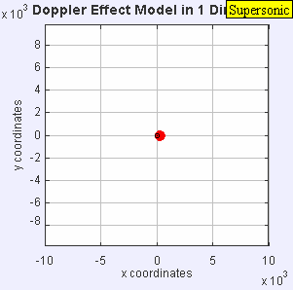
Efecto Doppler

Slide 51
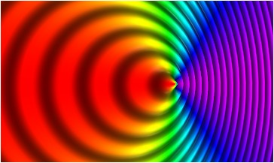
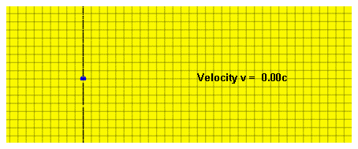
Efecto Doppler relativsta

Slide 52
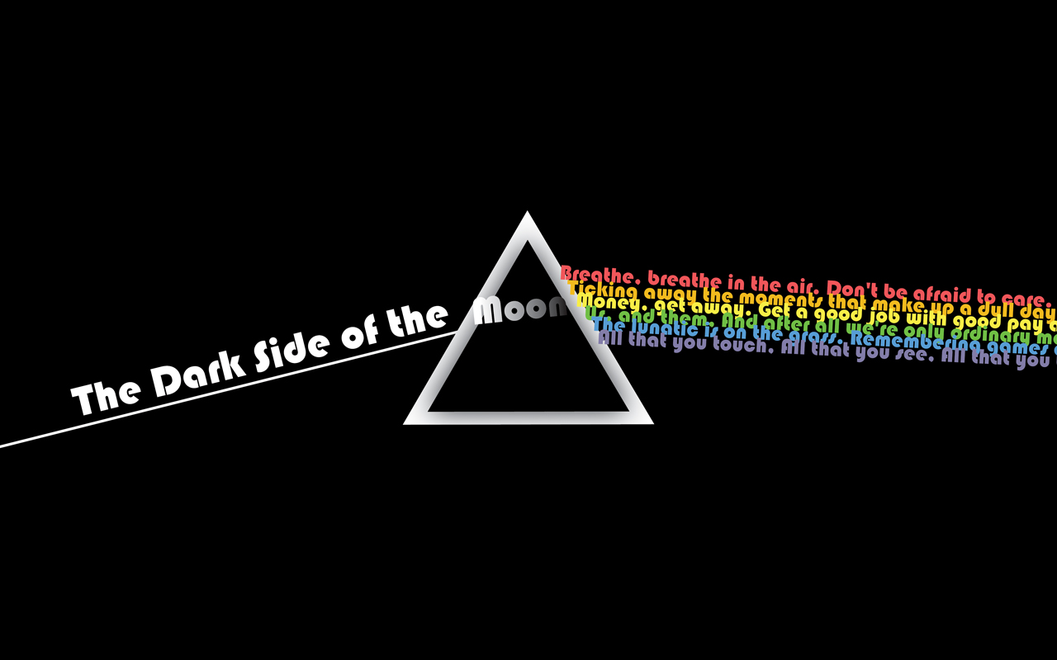
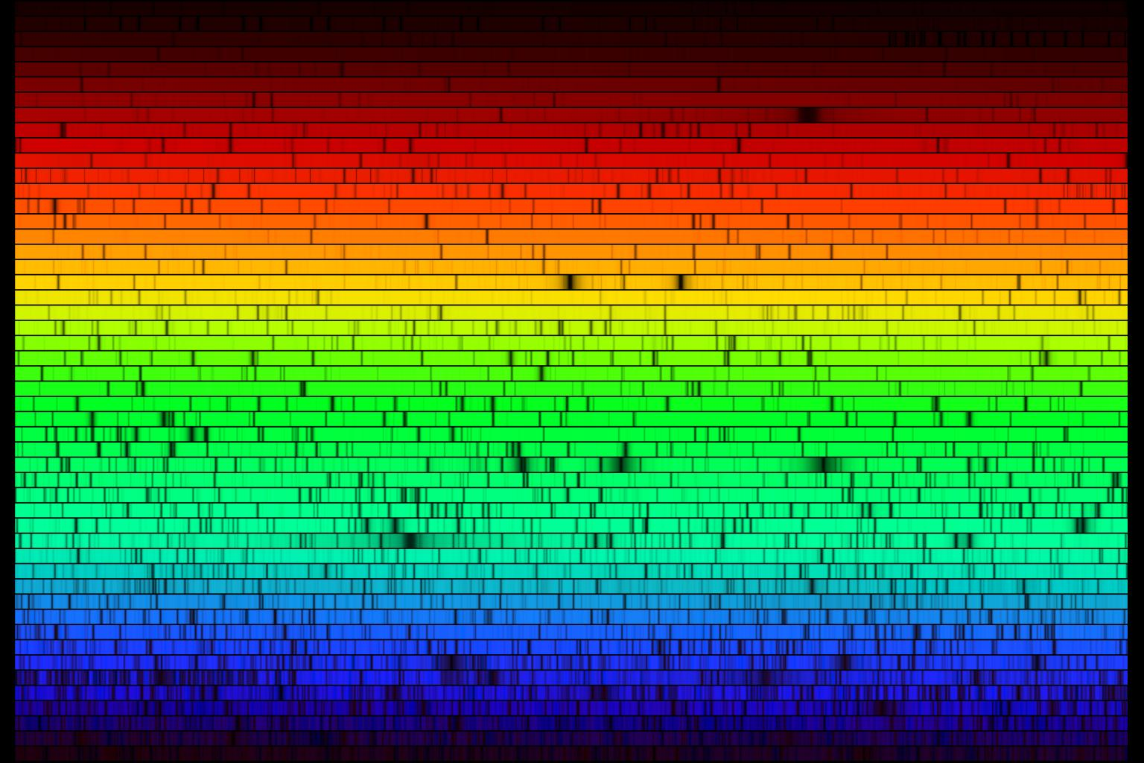
Mirando al Sol con un buen prisma

Slide 53
Mirando al Sol con un buen prisma

Slide 54
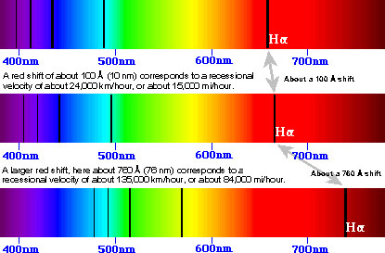
Doppler en la luz
+100 nm
+760 nm

Slide 55
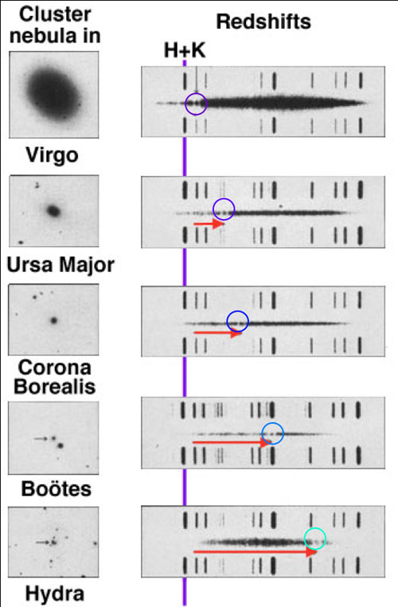
Corrimiento al rojo

Slide 56
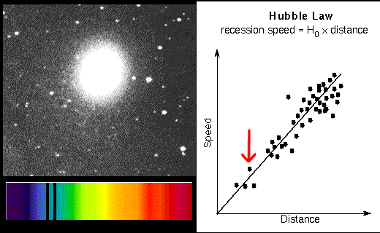
El Universo se expande
V = H₀ x d H0=67 km s⁻¹ Mpc⁻¹

Slide 57
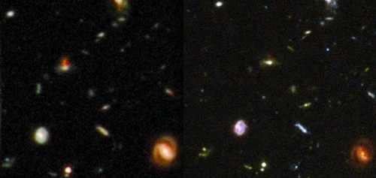
¿y más allá del “rojo”?
Encuentre las diferencias
HST, infrarrojo
HST, visible

Slide 58
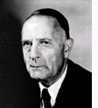
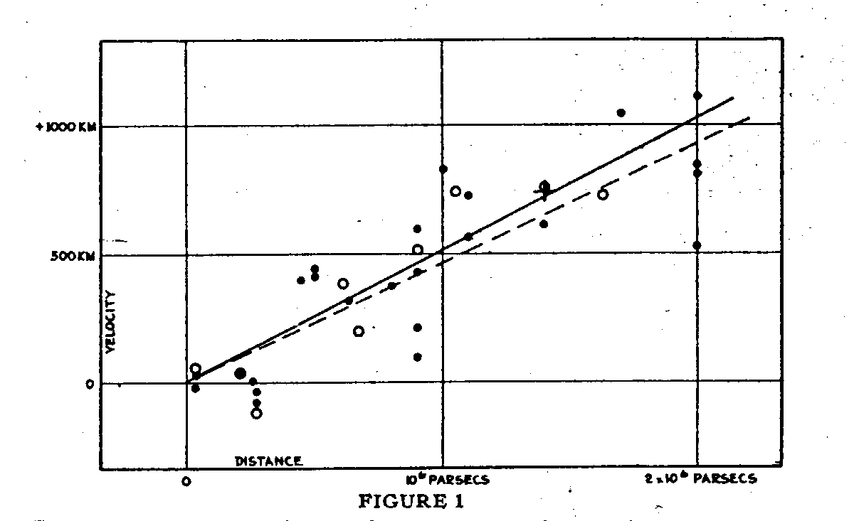
Ley de Hubble: el Universe se expande
Un objeto situado a 1 Mpc de la Tierra se aleja a una velocidad de 67 km/s
Velocidad v_{f}
Distancia
10⁶ parsecs = 1 Mpc (megaparsec) = 3.085 x 10²² m

Slide 59
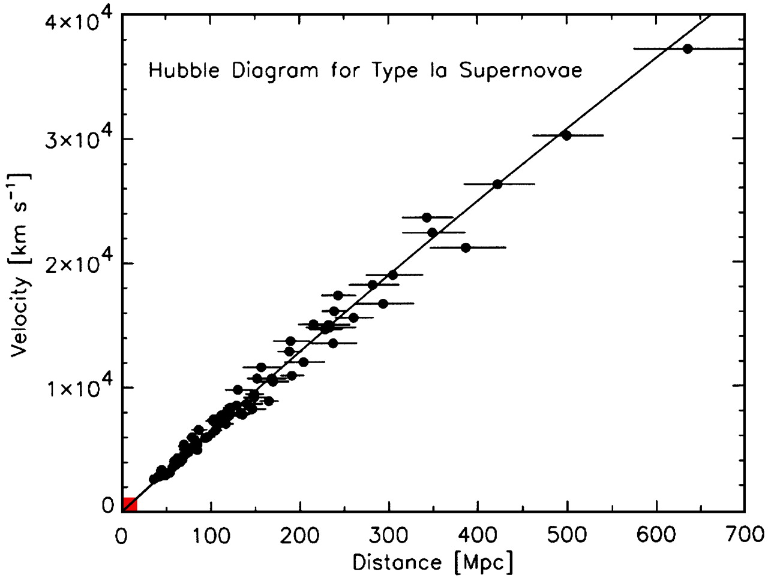
Ley de Hubble en Siglo XXI

Slide 60
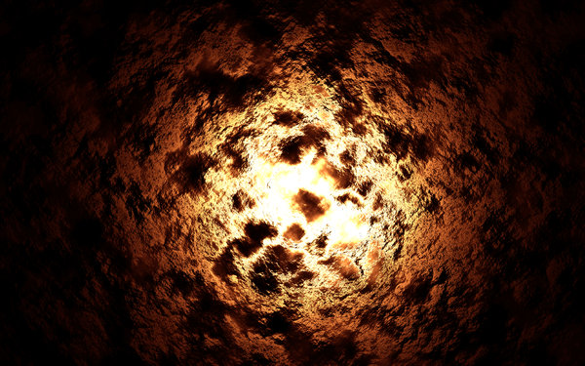
¿De qué manera?

Slide 61
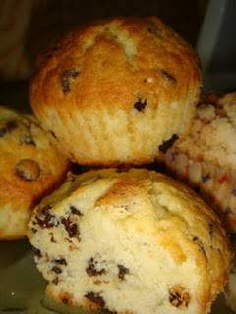
Una torta de chips de chocolate
La velocidad depende de la distancia entre los chips
Cada uno piensa que es el “centro del Universo”
Pero ninguno lo es

Slide 62
El principio cosmológico
El principio cosmológico:
En escalas suficientemente grandes (cientos de Mpc), el Universo es homogéneo (es igual en todos lados) e isótropo (es igual en todas direcciones).
La Tierra no ocupa un lugar preferencial en el Universo.
Implica la Ley de Hubble
Es comparable o implica la falsedad del principio antrópico

Slide 63
Horizontes en el Universo
Radio de Hubble: distancia a la cual la velocidad de expansión es igual a c
Horizonte cosmológico: la distancia que se propagó la luz desde el inicio del Universo. Como el universo se expande, esto no es “simplemente” 13.8x10⁹ años luz
Hoy es 14.4 Gpc = 46.9 Gal

Slide 64
Pero si el Universo está en expansión....
… siempre lo estuvo?
Estado estacionario
  Creación contínua de materia (hidrógeno)
  Universo homogeneo e isótropo
generación inicial
  Principio cosmológico: las propiedades del Universo son las mismas para todos los observadores
  Altas temperaturas y densidades
  Expansión y enfriamiento

Slide 65
Apéndice

Slide 66
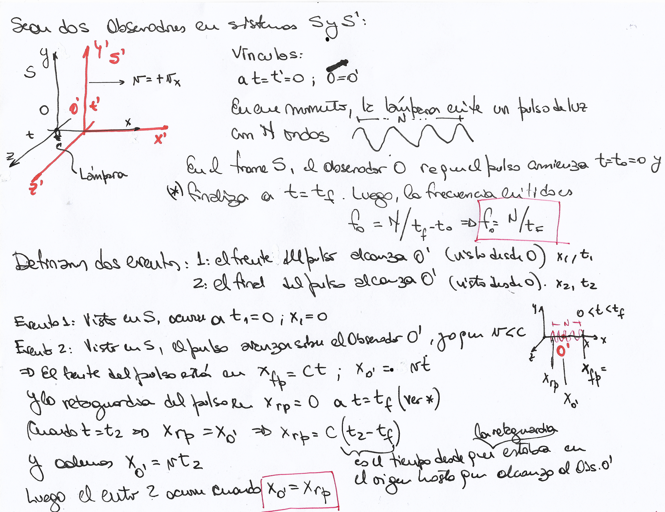
Doppler relativista

Slide 67
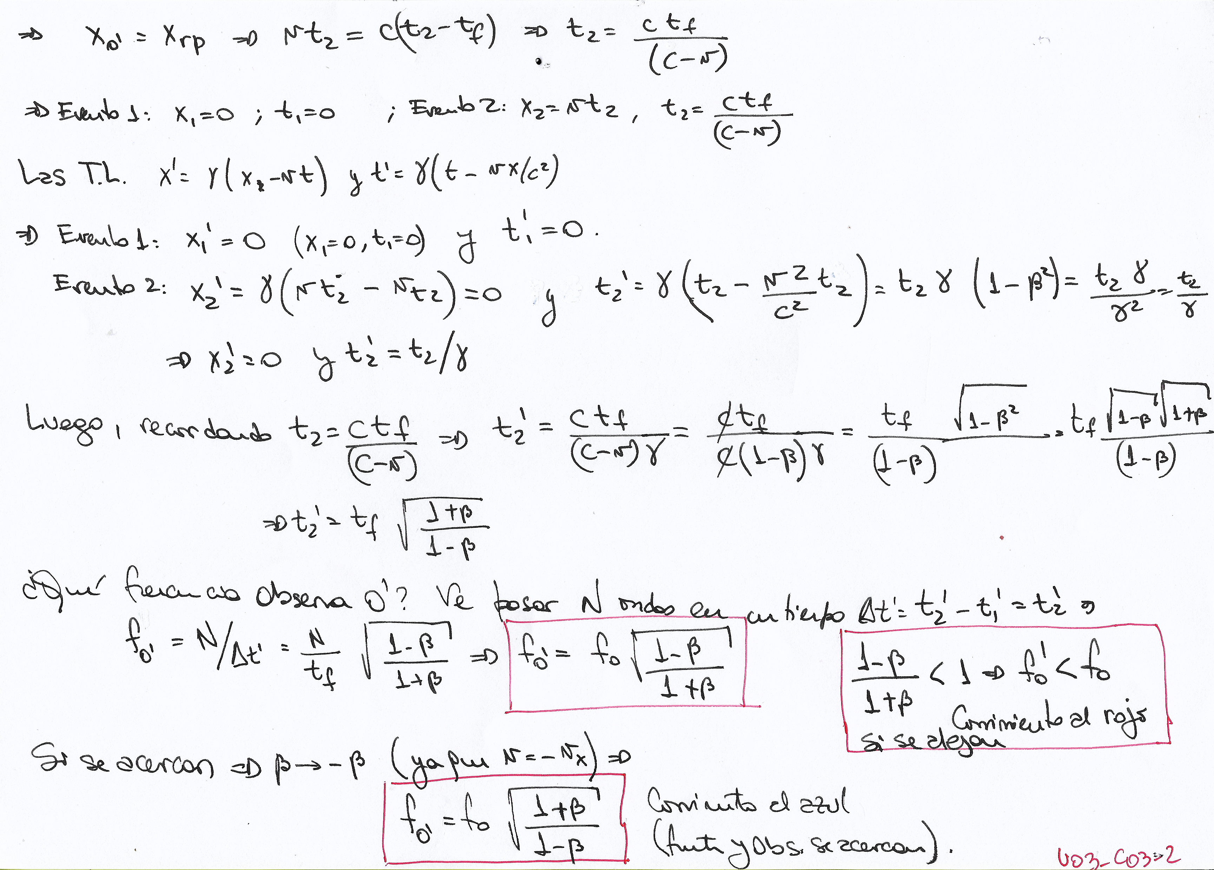
Doppler relativista

